Slide 1
Совещание «Достигнутые результаты и перспективы реализации программы развития образовательных технопарков»
Образовательный технопарк
«Вектор будущего»
на территории Карабашского городского округа
Начальник МКУ «Управление образования
Карабашского городского округа»
Наталия Владимировна Полякова

Slide 2
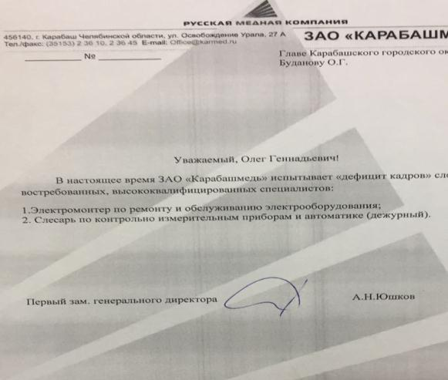
Проблемы в муниципалитете:
Отток обучающихся после 9 класса
Проблема на градообразующем предприятии ЗАО «Карабашмедь»
Отсутствие высококвалифицированных рабочих кадров в городе

Slide 3
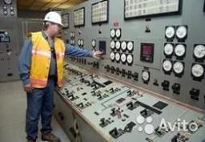
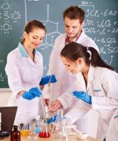
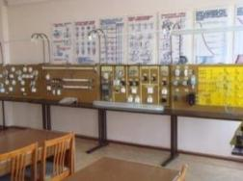
Образовательный парк «Вектор будущего»
на территории Карабашского городского округа
Проект договора о сотрудничестве
по организации и оказанию услуг по подготовке обучающихся
по основным программам профессионального обучения
Управление
образования
МКОУ
СОШ №1
Глава
КГО
ЗАО
«Карабашмедь» (РМК)
Слесарь КИПиА
Химик-
лаборант
Электромонтер

Slide 4
Затраты ЗАО «Карабашмедь» (РМК)
на создание технопарка
Направление деятельности по организации образовательного технопарка | Сумма затрат
Ремонт помещений для мастерских и лабораторий | 4 кабинета – 2 115 815,23 руб.
Оборудование для мастерских и лабораторий: - химик-лаборант - слесарь КИПиА - электромонтер по ремонту и обслуживанию электрооборудования Итого: | 255 285 руб. 650 000 руб. 327 840 руб. 1 233 125 руб.
Оплата труда педагогов и мастеров (год) | 330 824,72 руб.
ИТОГО | 3 679 764,95

Slide 5
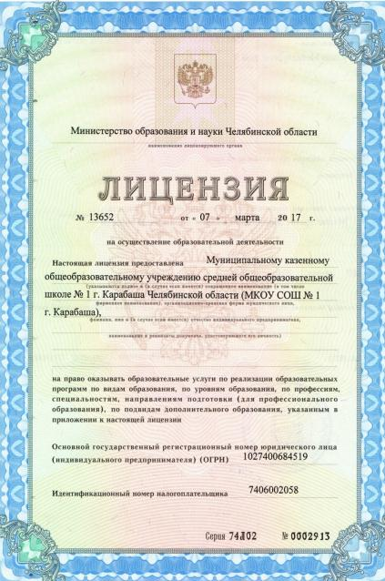
Лицензия
на право оказывать образовательные услуги по реализации образовательных программ по видам образования, по профессиям, специальностям, направлениям подготовки (для профессионального образования) по подвидам профессионального образования, указанным в приложении к настоящей лицензии.
Профессиональная образовательная программа профессиональной подготовки по профессии 16199 «Оператор электронно-вычислительных и вычислительных машин» (квалификация выпускника: оператор электронно- вычислительных и вычислительных машин 2-го разряда)
Профессиональная образовательная программа профессиональной подготовки по профессии 27530 «Чертёжник»
(квалификации выпускника-2-разряд)

Slide 6
Среднее образование
Профессиональная образовательная программа профессиональной подготовки
по профессии 16199
«Оператор электронно-вычислительных и вычислительных машин»
Профессиональная образовательная программа профессиональной подготовки
по профессии 27530
«Чертёжник»
«Ох, уж, этот декор» (компьютерное моделирование), «Экспериментальные задачи по физике», «Юный химик», «Лего конструирование»», «Моя профессиональная карьера».
Основное образование
Начальное образование
(в рамках внеурочной деятельности )
«Математика и конструирование», «Я – исследователь», «Наглядная геометрия», «Учусь создавать проекты», «ПроСвет»
Дошкольное образование
Интерактивный клуб «Укротители металла»
Центр – Лего
«Мастерская
Самоделкина»
Опытно – экспериментальная лаборатория «Познай-ка»

Slide 7
Что сделано до 01 сентября 2017 года
Получена лицензия на право оказывать образовательные услуги по реализации образовательных программ по видам образования, по профессиям, специальностям, направлениям подготовки (для профессионального образования) по подвидам профессионального образования, указанным в приложении к настоящей лицензии.
2.Разработаны программы профессионального обучения совместно с ГБО ДПО «Челябинский институт развития профессионального образования».
3. Внесены изменения в нормативные – правовые документы школы.
4. Пройдено повышение квалификации педагогами и мастером производственного обучения (мастер от РМК)
5. Получена лицензия на дополнительное образование школами и
детскими садами.
6. Разработка проектно-сметной документации на ремонтные работы кабинетов ( РМК)

Slide 8
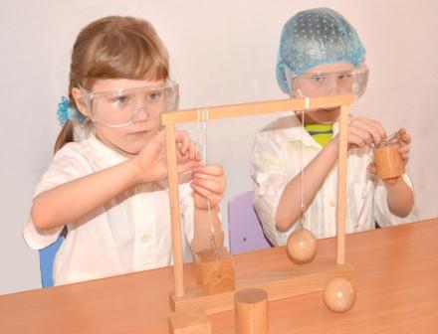
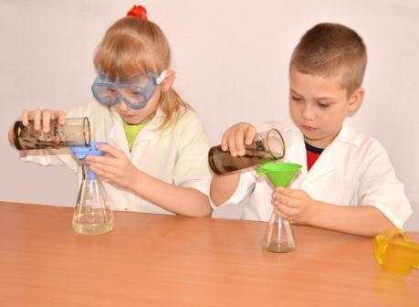
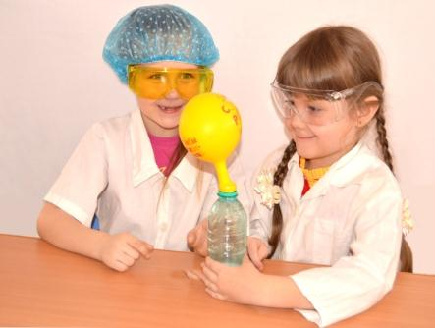
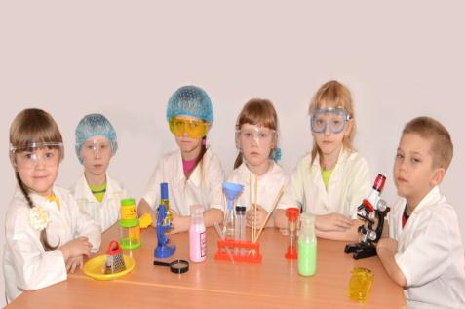

Slide 9
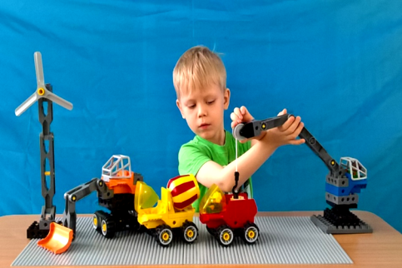
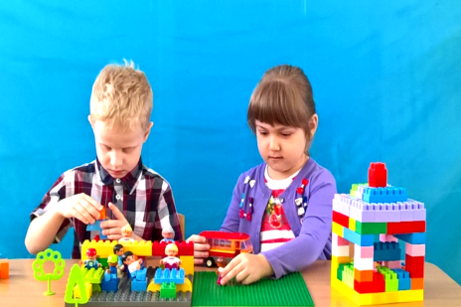
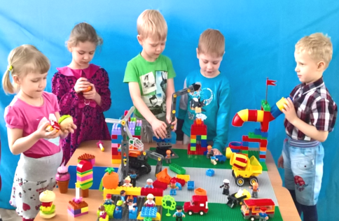
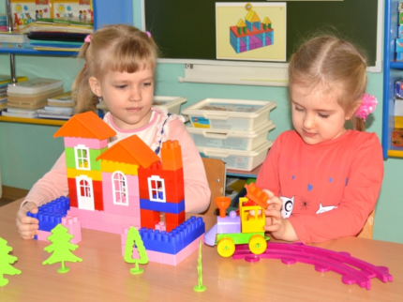
Развитие материально-технической базы дет. сада (240 тыс. рублей РМК)

Slide 10
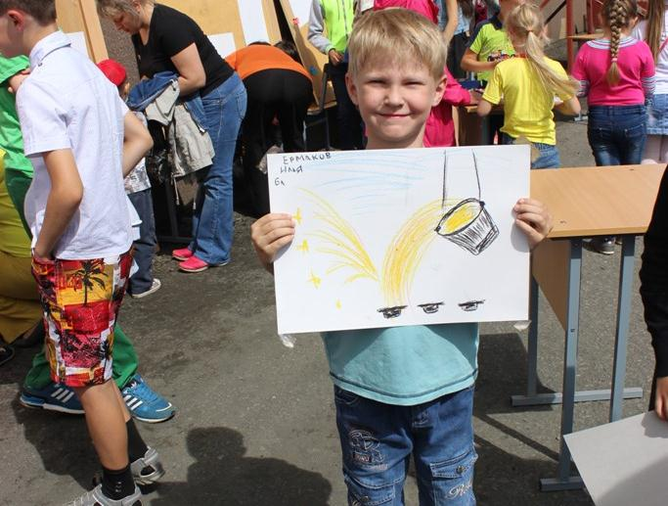
Презентация работы технопарка на базе МДОУ №10
на праздновании Дня металлурга 15.07.2017 г.
Работа стажировочной площадки 31.10.2017 г.
(Касли, Нязепетровск, Кыштым, Верхний Уфалей, Озерск)

Slide 11
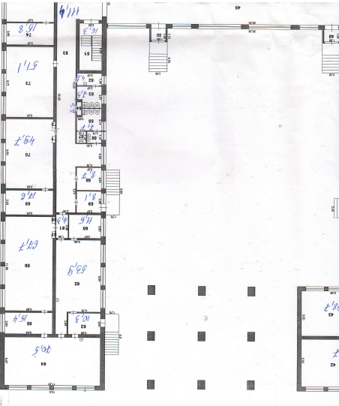
Получена субсидия на капитальный ремонт – 2 100,0 руб.
покупка оборудования - 998,0 руб.
Общая площадь – 259,4 кв. м.
Хим. лаборатория
Слесарь КИПиА
67,3
Учебный класс
67,7
53,9
Электромонтер
70,5

Slide 12
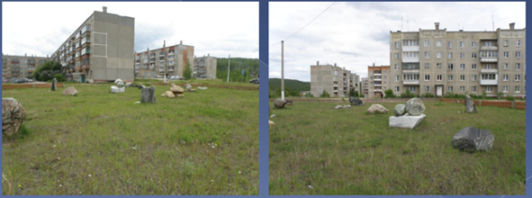
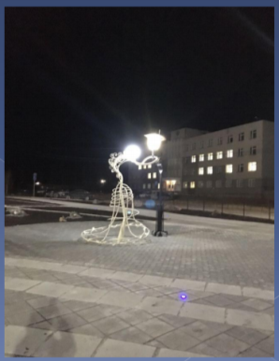
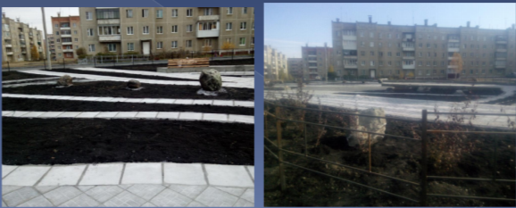
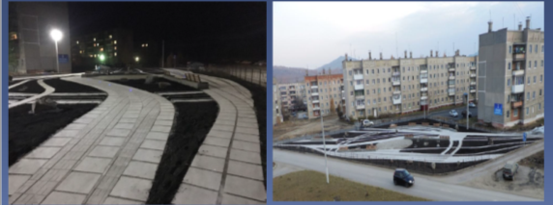
Социальное проектирование – проект РМК «Измени город к лучшему»

Slide 13
Планы на будущее:
1. Реализация с 1 сентября 2018 г. профессиональной образовательной
программы профессиональной подготовки по профессии «Столяр- строительный» (для обучающихся, не получивших аттестат об основном общем образовании).
2. Открытие на базе МДОУ №9 отделения технопарка (программа доп. образования «Мы – строители») через участие в конкурсном отборе проекта РМК «Измени город к лучшему».

Slide 14
Достигнутые результаты и перспективы реализации программы развития образовательных технопарков
Образовательный технопарк
«Вектор будущего»
на территории Карабашского городского округа:
от идеи до воплощения
Начальник МКУ «Управление образования
Карабашского городского округа»
Наталия Владимировна Полякова

Slide 15
Профессиональная образовательная программа
профессиональной подготовки по профессии 16199
«Оператор электронно-вычислительных и вычислительных машин»
Программа содержит два модуля:
1.Программа учебной дисциплины:
01.Основы деловой культуры
02.Основы электротехники
03.Основы информационных технологий
04.Охрана труда и техника безопасности
2.Программа профессионального модуля:
01.Ввод и обработка цифровой информации
02.Хранение, передача и публикация цифровой информации
Срок обучения: 664часа
Форма обучения: очная
Режим занятий:
9класс: 4часа в неделю (136 часов)
10класс: 6часов в неделю (204 часа) производственная практика - 120часов в летнее время
11класс: 6часов в неделю (204 часа)
Квалификация выпускника: оператор электронно- вычислительных и вычислительных машин 2-го разряда

Slide 16
Профессиональная образовательная программа профессиональной подготовки по профессии 27530
«Чертёжник»
Программа содержит два модуля:
1.Программа профессионального модуля:
01.Выполнение чертежных работ
2.Программа учебной дисциплины:
01.Технические измерения
02.Основы инженерной графики
Срок обучения: 664 часа
Форма обучения: очная
Режим занятий:
9класс: 4часа в неделю (136 часов)
10класс: 6часов в неделю, производственная практика-120 часов в летнее время
11класс: 6часов в неделю (204ч аса)
Уровень квалификации выпускника-2-разряд

